Slide 1
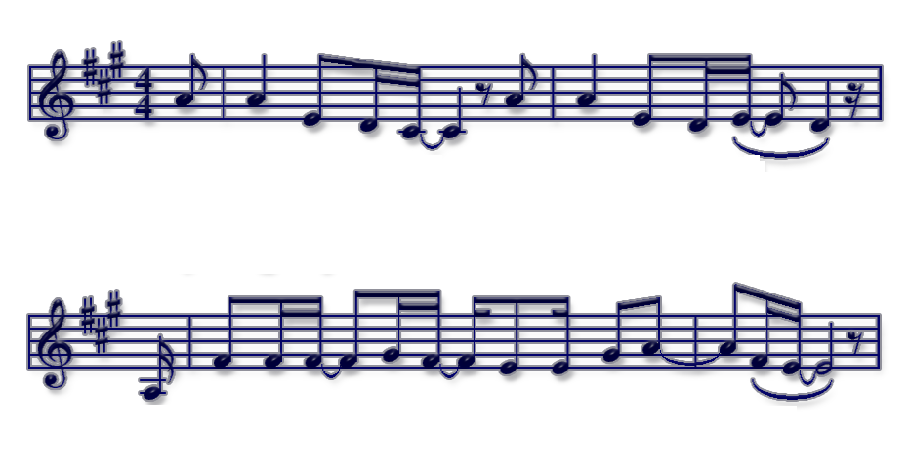
주께 가까이
주 께 가 까 이 날 이 끄 소 서~
간 절 히 주 님 만 을 원 합 니 다 ~

Slide 2
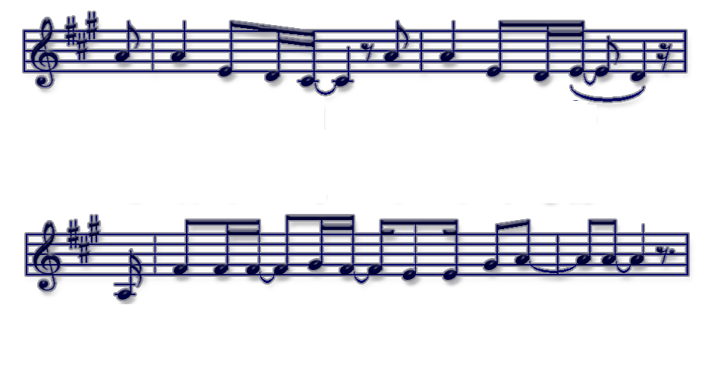
주께 가까이
채 워 주 소 서 주 의 사 랑 을 ~
진 정 한 찬 양 드 릴 수 있 도 록 ~

Slide 3
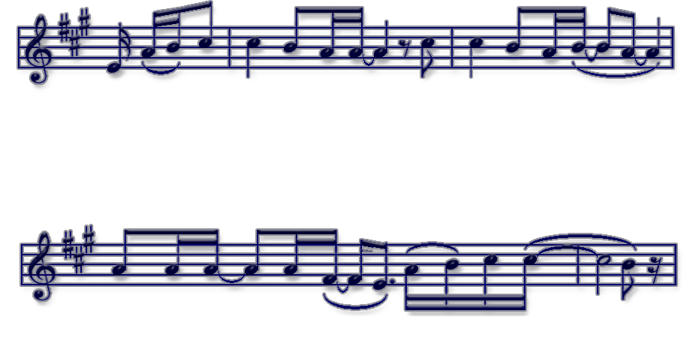
주께 가까이
목 마 른 나 의 영 혼 주 를 부 르 니~
나 의 맘 만 져 주 소- 서 ~

Slide 4
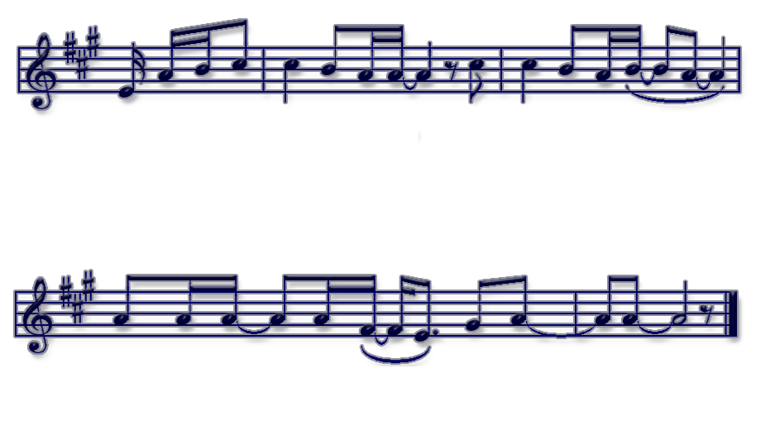
주께 가까이
주님만을 원 합니다 더 원 합니다 ~
나 의 맘 만 져 ~ 주 소 서 ~

